Slide 1

Управленческие решения на муниципальном уровне и уровне образовательной организации, направленные на эффективное достижение аккредитационных показателей
Максимкина Людмила Викторовна,
консультант отдела развития дошкольного и общего образования комитета по образованию администрации муниципального образования «Город Саратов»
29.08.2024

Slide 2
Участие и итоги аккредитационного мониторинга
Информирование всех заинтересованных лиц об итогах аккредитационного мониторинга
Направление ссылки на аналитический отчет в ОО, размещение на официальном сайте
Анализ результатов аккредитационного мониторинга
Направление анализа в ОО, размещение на официальном сайте
Разработка адресных рекомендаций по достижению аккредитационных показателей
Направление адресных рекомендаций в ОО, оказание консультационной поддержки
Разработка и утверждение дорожной карты (плана мероприятий) по достижению общеобразовательными организациями показателей аккредитационного мониторинга
август 2024
Участники аккредитационного мониторинга
125 ОО + 1 филиал ОО
Всего ОО, реализующих программы по уровням:
Среднего общего образования –109 ОО
Основного общего образования –119 ОО
Начального общего образования – 122 ОО

Slide 3
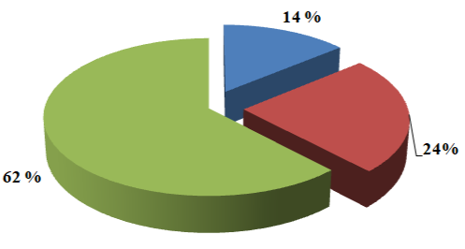

Результаты аккредитационного мониторинга
по основным общеобразовательным программам начального общего образования
Показатель | Значение показателя | Количество баллов | Результаты ОО
АП 1 Наличие электронной информационно- образовательной среды | Имеется | 5 | 122 (100%)
 | Не имеется | 0 | 0
АП 2 Участие обучающихся в оценочных мероприятиях | Принимали участие | 10 | 122 (100%)
 | Не принимали участие | 0 | 0
АП 3 Доля педагогических работников, имеющих первую или высшую квалификационные категории | 50% и более | 10 | 84 (68,8%)
 | 20-49% | 5 | 29 (23,8%)
 | Менее 20% | 0 | 9 (7,4%)
АП 4 Доля педагогических работников, прошедших повышение квалификации за последние 3 года | 90% и более | 10 | 107 (87,7%)
 | 70-89% | 5 | 11 (9%)
 | Менее 70% | 0 | 4 (3,3%)
Количество общеобразовательных организаций, реализующих основные общеобразовательные программы начального общего образования - 122
Доля общеобразовательных организаций, набравших максимальное и минимальное количество баллов

Slide 4
Управленческие решения для образовательных организаций, реализующих
основные общеобразовательные программы начального общего образования
Провести индивидуальные консультации с вновь трудоустроенными педагогами и педагогами, с приближающимся сроком окончания действия квалификационной категории, по вопросам аттестации педагогических работников
Усилить контроль за организацией аттестации педагогов в соответствии с планом-графиком прохождения аттестации педагогических и руководящих работников
Результаты:
- аттестация педагогических работников на присвоение первой и высшей квалификационных категорий
- планируют подать документы на присвоение первой и высшей квалификационных категорий
Образовательные организации, в которых показатель АП 3 не достиг минимального значения
Усилить контроль за своевременным выполнением сроков повышения квалификации педагогических работников с учётом потребностей и выявленных профессиональных дефицитов
Результаты:
- педагогические работники прошли повышение квалификации
- образовательные организации подали заявку на прохождение педагогическими работниками КПК
Образовательные организации, в которых показатель АП 4 имеет значение менее 70%:

Slide 5
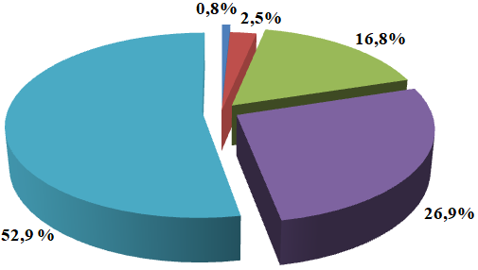
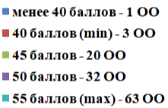
Результаты аккредитационного мониторинга
по основным общеобразовательным программам основного общего образования
Показатель | Значение показателя | Количество баллов | Результаты ОО
АП 1 Наличие электронной информационно- образовательной среды | Имеется | 5 | 119 (100%)
 | Не имеется | 0 | 0
АП 2 Участие обучающихся в оценочных мероприятиях | Принимали участие | 10 | 119 (100%)
 | Не принимали участие | 0 | 0
АП 3 Доля педагогических работников, имеющих первую или высшую квалификационные категории | 50% и более | 10 | 74 (62,2%)
 | 20-49% | 5 | 38 (31,9%)
 | Менее 20% | 0 | 7 (5,9%)
АП 4 Доля педагогических работников, прошедших повышение квалификации за последние 3 года | 90% и более | 10 | 101 (84,9%)
 | 70-89% | 5 | 16 (13,4%)
 | Менее 70% | 0 | 2 (1,7%)
АП 5 Доля выпускников, не набравших минимальное количество баллов по обязательным учебным предметам | Менее 5% | 10 | 110 (92,4%)
 | 5%-9% | 5 | 6 (5%)
 | 10% и более | 0 | 3 (2,5%)
АП 6 Доля выпускников, получивших допуск к ГИА по ООП ООО | 90% и более | 10 | 119 (100%)
 | 80% - 89% | 5 | 0
 | Менее 80% | 0 | 0
Количество общеобразовательных организаций, реализующих основные общеобразовательные программы основного общего образования - 119
Доля общеобразовательных организаций, набравших максимальное и минимальное количество баллов

Slide 6
Управленческие решения для образовательных организаций, реализующих
основные общеобразовательные программы основного общего образования
Провести индивидуальные консультации с вновь трудоустроенными педагогами и педагогами, с приближающимся сроком окончания действия квалификационной категории, по вопросам аттестации педагогических работников
Усилить контроль за организацией аттестации педагогов в соответствии с планом-графиком прохождения аттестации педагогических и руководящих работников
Результаты:
- планируют подать документы на присвоение первой и высшей квалификационных категорий
Образовательные организации, в которых показатель АП 3 не достиг минимального значения
Образовательные организации, в которых показатель АП 4 имеет значение менее 70%
Усилить контроль за своевременным выполнением сроков повышения квалификации педагогических работников с учётом потребностей и выявленных профессиональных дефицитов
Результаты:
- образовательные организации подали заявку на прохождение педагогическими работниками КПК
Образовательные организации, в которых показатель АП 5 имеет значение более 10%
Усилить контроль за выполнением комплекса мероприятий по обеспечению качественной подготовки обучающихся к ОГЭ
Результаты:
- уменьшение количества выпускников, не набравших минимальное количество баллов по обязательным учебным предметам

Slide 7
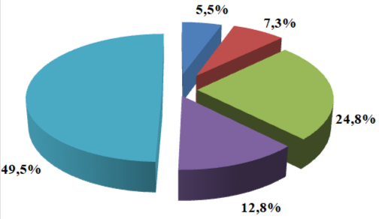
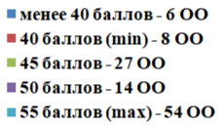
Результаты аккредитационного мониторинга
по основным общеобразовательным программам среднего общего образования
Показатель | Значение показателя | Количество баллов | Результаты ОО
АП 1 Наличие электронной информационно- образовательной среды | Имеется | 5 | 109 (100%)
 | Не имеется | 0 | 0
АП 2 Участие обучающихся в оценочных мероприятиях | Принимали участие | 10 | 77 (70,6%)
 | Не принимали участие | 0 | 32 (29,3%)
АП 3 Доля педагогических работников, имеющих первую или высшую квалификационные категории | 50% и более | 10 | 88 (73,9%)
 | 20-49% | 5 | 20 (18,3%)
 | Менее 20% | 0 | 1 (0,8%)
АП 4 Доля педагогических работников, прошедших повышение квалификации за последние 3 года | 90% и более | 10 | 98 (82,3%)
 | 70-89% | 5 | 9 (7,6%)
 | Менее 70% | 0 | 2 (1,7%)
АП 5 Доля выпускников, не набравших минимальное количество баллов по обязательным учебным предметам | Менее 5% | 10 | 96 (88%)
 | 5%-9% | 5 | 8 (7,3%)
 | 10% и более | 0 | 5 (4,7%)
АП 6 Доля выпускников, получивших допуск к ГИА по ООП ООО | 90% и более | 10 | 109 (100%)
 | 80% - 89% | 5 | 0
 | Менее 80% | 0 | 0
Количество общеобразовательных организаций, реализующих основные общеобразовательные программы среднего общего образования - 109
Доля общеобразовательных организаций, набравших максимальное и минимальное количество баллов

Slide 8
Управленческие решения для образовательных организаций, реализующих
основные общеобразовательные программы основного общего образования
АП 2 - Образовательные организации не принимавшие участие в оценочных мероприятиях
Разъяснительная работа о необходимости участия в ВПР
Результаты:
- участие обучающихся в оценочных мероприятиях
Провести индивидуальные консультации с вновь трудоустроенными педагогами и педагогами, с приближающимся сроком окончания действия квалификационной категории, по вопросам аттестации педагогических работников
Усилить контроль за организацией аттестации педагогов в соответствии с планом-графиком прохождения аттестации педагогических и руководящих работников
Результаты:
- планируют подать документы на присвоение первой и высшей квалификационных категорий
Образовательные организации, в которых показатель АП 3 не достиг минимального значения
Образовательные организации, в которых показатель АП 4 имеет значение менее 70%
Усилить контроль за своевременным выполнением сроков повышения квалификации педагогических работников с учётом потребностей и выявленных профессиональных дефицитов
Результаты:
- образовательные организации подали заявку на прохождение педагогическими работниками КПК
Образовательные организации, в которых показатель АП 5 имеет значение более 10%
Усилить контроль за выполнением комплекса мероприятий по обеспечению качественной подготовки обучающихся к ЕГЭ
Результаты:
- уменьшение количества выпускников, не набравших минимальное количество баллов по обязательным учебным предметам

Slide 9
Дорожная карта (план мероприятий) по достижению
общеобразовательными организациями показателей аккредитационного мониторинга
№ п/п | Мероприятие | Сроки выполнения | Ответственный
1. | Анализ полученных результатов аккредитационного мониторинга | Июль-август | Комитет по образованию
2. | Проведение постоянно-действующего совещания с руководителями ОО и начальниками отделов образования территориальных структурных подразделений администрации муниципального образования «Город Саратов» по теме «Анализ результатов аккредитационного мониторинга». | Сентябрь | Комитет по образованию, отделы образований, образовательные организации
3. | Направление в ОО адресных рекомендаций по достижению аккредитационных показателей. | Сентябрь | Комитет по образованию
4. | Проведение собеседования с управленческими командами ОО по вопросам достижения показателей аккредитационного мониторинга. | По отдельному графику | Комитет по образованию, образовательные организации
5. | Организация практического применения аккредитационных показателей:
5.1. | АП 1 Наличие электронной информационно-образовательной среды
5.1.1 | Актуализация документов (актов выполненных работ), подтверждающих наличие в ОО доступа к сети «Интернет» | До 01.09.2024 | Образовательные организации
5.1.2. | Актуализация Положения об электронной информационно – образовательной среде на официальном сайте ОО (при необходимости) | До 01.09.2024 | Образовательные организации
5.1.3. | Актуализация доступа к цифровым электронным библиотекам и иным электронным образовательным ресурсам | До 01.09.2024 | Образовательные организации
5.1.4. | Обеспечение доступа к электронной системе учета обучающихся, учета и хранения их образовательных результатов (электронный журнал, электронный дневник), своевременное внесение данных в ГИС «Дневник.ру» | Постоянно | Комитет по образованию, отделы образований, образовательные организации
5.1.5. | Актуализация документов, подтверждающих достижения обучающихся в электронных портфолио в ГИС «Дневник.ру» (при наличии) | Постоянно | Образовательные организации
5.1.6. | Активизация работы участников образовательного процесса во ФГИС «Моя школа» | Постоянно | Комитет по образованию, отделы образований, образовательные организации
5.1.7. | Размещение на официальных сайтах ОО учебных планов, основных общеобразовательных программ НОО, ООО, СОО, рабочих программ учебных предметов, учебных курсов (в том числе внеурочной деятельности) | До 01.09.2024 | образовательные организации

Slide 10
Дорожная карта (план мероприятий) по достижению
общеобразовательными организациями показателей аккредитационного мониторинга
№ п/п | Мероприятие | Сроки выполнения | Ответственный
5.2. | АП 2 Участие обучающихся в оценочных мероприятиях, проведенных в рамках мониторинга системы образования
5.2.1. | Организация участия обучающихся в оценочных мероприятиях, проводимых в рамках мониторинга системы образования | В соответствии с графиком | Комитет по образованию, ОО
5.3. | АП 3 Доля педагогических работников, имеющих первую или высшую квалификационные категории, ученые звания и (или) ученую степень и (или) лиц, приравненных к ним, в общей численности педагогических работников, участвующих в реализации основной образовательной программы начального общего, основного общего, среднего общего образования
5.3.1. | Разработка планов-графиков прохождения аттестации педагогическими работниками ОО. Оказание адресной методической помощи педагогам, не имеющим квалификационных категорий, с целью прохождения аттестации | до 01.09.2024 | Комитет по образованию, отделы образований, МКУ «ЦРО», ОО
5.4. | АП 4 Доля педагогических работников, прошедших повышение квалификации по профилю педагогической деятельности за последние три года. В общем числе педагогических работников, участвующих в реализации основной образовательной программы начального общего, основного общего, среднего общего образования
5.4.1. | Разработка перспективных планов повышения квалификации педагогических работников ОО. | до 01.09.2024 | ОО
5.4.2. | Контроль за обеспечением повышения профессионального мастерства педагогов через обучение по дополнительным программам подготовки и модульных курсов | В течение года | Комитет по образованию, отделы образований, МКУ «ЦРО»
5.5. | АП 5 Доля выпускников, не набравших минимальное количество баллов по обязательным учебным предметам при прохождении государственной итоговой аттестации по образовательным программам основного общего, среднего общего образования. АП 6 Доля выпускников, получивших допуск к государственной итоговой аттестации по образовательным программам основного общего, среднего общего образования (без учета повторного прохождения итогового собеседования, итогового сочинения и (или) ликвидации академической задолженности), от общего количества выпускников
5.5.1. | Выполнение комплекса мероприятий по обеспечению качественной подготовки обучающихся к государственной итоговой аттестации, включая работу со всеми участниками образовательных отношений | В течение года | Комитет по образованию, отделы образований, ОО
6. | Координация взаимодействия ОО с МКУ «ЦРО», ГАУ ДПО «СОИРО» | Постоянно | Комитет по образованию

